Slide 1


a survey on software-defined network and openflow
from concept to implement
一篇关于软件定义网络和OpenFlow从概念到实施的调查
汇报人：祝庆发

Slide 2
Abstract：
在本文中我们将进行在OpenFlow实施过程中遇到的重要课
题的全面调查，包括基本概念、应用、语言抽象、控制器、
虚拟化、服务质量、安全、无线和光网络及其整合。我们
将比较不同方案的优缺点，并讨论这一令人兴奋的领域未
来的研究趋势。这项调查可以帮助工业界和学术界的研发
人员，了解最新进展的SDN/OpenFlow设计。

Slide 3
第一部分 介绍
第一节 动机
传统的网络利用专用设备（硬件组件）上实现的特殊算法
来控制和监视网络中的数据流，管理路由路径，并确定网
络中不同设备是如何相互连接的。一般这些路由算法和规
则是在专用的硬件组件如特定应用集成电路（ASIC）实现。
包转发就是一个简单的例子。在传统网络中，当由
路由设备接收分组时，它使用嵌入在其固件中的一组规则
来查找该目的设备以及该包的路由路径。

Slide 4
第一部分 介绍
第一节 动机
这种方法的一个问题是当前网络设备在高网络流量下的
局限性，这对网络性能造成了严重的限制。由于网络流
量的日益增加，诸如对可伸缩性、安全性、可靠性和网
络速度的需求不断增加，严重阻碍了当前网络设备的性
能。当前的网络设备缺乏灵活性来处理数据包类型不同
的内容，因为路由规则是由底层硬件实现的。此外，构
成互联网主干网的网络需要在硬件或软件调整方面能够
适应变化，而不需要大量劳力。

Slide 5
第一部分 介绍
第一节 动机
解决这个问题的一个可能的解决方案是将数据处理规则
作为软件模块实现，而不是将它们嵌入硬件中。这种方
法使得网络管理员能够对网络流量有更好的控制，因此
在有效利用网络资源方面大大提高了网络的性能。而SDN
正是从这点出发而提出的一种方案。

Slide 6
第一部分 介绍
第一节 动机
与传统的网络设备相比，SDN提供了更多的网络流量控制。
SDN的主要优点包括：
1）智能和速度：SDNs通过强大的控制面板优化工作量
分布。这使数据可以高速传输并更有效地利用资源。
2）轻松网络管理：管理员对网络能够远程控制，可以根
据工作负载模式改变网络特性，如服务和连接。这使管
理员能够更高效、更快捷地访问配置修改。

Slide 7
第一部分 介绍
第一节 动机
3）多租户：SDN的概念可以扩展到网络的多个分区，如
数据中心和数据云。SDN可以使用解耦控制/数据平面和
资源可视化来很好地支持跨租户数据中心优化。
4）虚拟应用网络：虚拟应用网络使用网络资源的虚拟化
来隐藏来自用户应用程序的低层物理细节。因此，用户
可以在网络中无缝地利用分布式应用程序中的全局资源，
而不必直接管理跨多个数据站点的资源分离和迁移问题。

Slide 8
第二节 OpenFlow：一款流行的SDN协议/标准
在实际应用中使用SDN有许多协议标准。最流行的一种
叫做OpenFlow协议。OpenFlow的一个重要特点是，
科学家可以利用现有的硬件来设计新的协议，并对其进
行性能分析，还可以使用开源代码控制通用SDN控制器
和交换机。

Slide 9
第二节 OpenFlow：一款流行的SDN协议/标准
OpenFlow的体系结构通常包括以下3个重要的组成部分。
1）交换机：OpenFlow定义了一个用开源协议监控/改变
在不同的交换机和路由器使用的流量表。
OpenFlow交换机至少有三部分组成：
A）流量表，
B）通信信道，
C）OpenFlow协议

Slide 10
第二节 OpenFlow：一款流行的SDN协议/标准
2）控制器：控制器可以代表用户从流表中更新（修改
、添加或删除）流条目。静态控制器可以是在计算机
上运行的一个简单的软件单元，用于静态地（动态地）
在一组科学实验中建立一组供测试使用的数据包路径。

Slide 11
第二节 OpenFlow：一款流行的SDN协议/标准
3）流条目：每个流条目至少包含该流项的一个简单操作。
大多数的OpenFlow交换机支持以下三种行为：
（a）发送这个流的数据包到一个端口，
（b）将这个流的数据包发送到控制器，
（c）丢弃此流的数据包。

Slide 12
第三节. Beyond OpenFlow: Other SDN Standards
除了OpenFlow还存在着其他的SDN实现。例如，
IEEE p1520标准所定义的可编程的网络接口。它可以被看
作是SDN的初始模型，因为它也有网络编程抽象。
ForCES是IETF定义的另一个标准。
它提出了分离IP控制和数据转发、转发和控制元素的传输
映射层、逻辑功能块库等分离的模型，但由于缺乏明确的
语言抽象定义和控制器切换器通信规则，所以没有得到广
泛的应用。

Slide 13
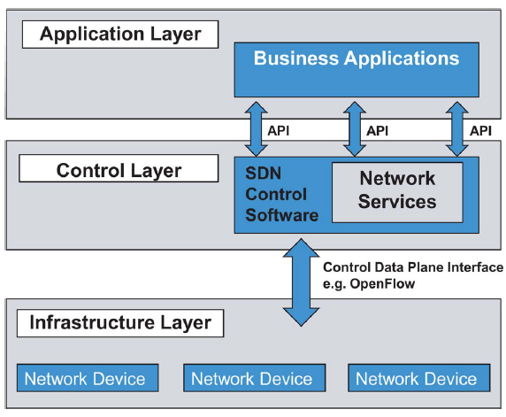
第二章 SDN的语言抽象
第一节 语言抽象
在SDN中，控制功能由两部分组成，即带有程序的控制器和在路由/交换设备上实现的规则集（右图）。这意味着程序员不必关心交换机硬件中的低层细节。SDN程序员可以编写规范，捕获网络的预期转发行为，而不是编写处理网络事件和转发规则等底层细节的程序。

Slide 14
第二章 SDN的语言抽象
第一节 语言抽象
这里，我们介绍SDN编程中两个重要的语言抽象。
1）网络查询抽象：对于流量监控，控制器有能力检查与不同转发规则相关的不同计数器。这使程序员能够监视开关上实现的详细细节。支持应用程序的正确运行需要监控组件，包含一个嵌入的查询语言，提供了有效的抽象，阅读网络状态。这种语言类似于SQL，包含用于选择、过滤、拆分、合并和聚合数据流的片段。这种语言的另一个特点是它允许查询由转发策略组成。编译器产生需要查询和统计的计数器对交换机的控制信息。

Slide 15
第二章 SDN的语言抽象
第一节 语言抽象
2）一致性更新的抽象：自从SDNS成为事件驱动的网络环境，在SDNS程序需要更新数据转发策略时由于网络拓扑结构的变化，如果在通讯链路层发生故障，一个理想的解决方案是在所有的SDN交换机中自动更新；但在现实这是不容易实现的。一个好的解决方案是允许某种级别的抽象，然后将这些更改从一个节点发送到另一个节点。

Slide 16
第二节. Language Abstraction Tools: Frenetic Project
SDN需要高效的语言抽象工具来实现网络重新编程。作为一个例子， Frenetic Project旨在提供简单和更高层次的抽象与三个目的，即，
（i） 数据流量监测，
（ii） 管理数据包转发策略，
（iii）确保一致性更新时的政策。
通过提供这些抽象，网络编程变得简单而高效，而无需担心底层编程细节。

Slide 17
第二节. Language Abstraction Tools: Frenetic Project
它收集关于SDN状态的信息，包括流量统计和拓扑变化。运行时系统负责管理轮询交换机计数器、收集统计数据和对事件作出反应。不同的模块可以负责不同的操作如路由，发现网络的拓扑结构，负载均衡，和访问控制等，采用模块化结构设计，负责编写的运行时系统登记每个模块的任务，对程序员的要求是对任务的自动编译和优化。

Slide 18
第三章：控制器
控制层可以由中央控制器或多个控制器来管理。它提供了对上层应用层SDN状态的全局视图。在本章中，我们将研究软件定义网络中控制器的体系结构和性能。

Slide 19
第一节：Types of Controllers
虽然SDN适用于某些部署环境（如家庭、数据中心和企业），但将控制委托给远程系统已经引起了一些关于这种方法的控制层扩展影响的问题。两个最常引起关注的问题是：
（a）控制器对数据路径请求的响应速度有多快；
（b）每秒可以处理多少数据路径请求。

Slide 20
第二节：提高控制器性能的方法
我们可以通过多层次的控制器结构设计使OpenFlow的网络提高可扩展性。通过精心部署的控制器，我们可以避免实际网络中的吞吐量瓶颈。目前OpenFlow路由任务分配流程设置由中央控制器管理。而且低级交换机必须与控制器进行频繁通信，以便获得关于如何处理传入数据包的指令。这种策略可以消耗控制器的处理能力和交换机控制器的链路拥塞。他们最终导致在OpenFlow的可扩展性方面的严重瓶颈。然而，最近对一些部署环境的测量表明，这些数字远远不够。这将导致相对较差的控制器性能和较高的网络需求，以解决感知架构的低效率。但是对于传统的SDN控制器的性能还没有深入的研究。大多数结果是从没有优化吞吐量性能的系统收集的。一个更好的控制器应该能够使数据包处理速率与CPU数量一致。最好在控制器中提供包级的网络状态。

Slide 21
第四章：网络虚拟化
第一节：虚拟化策略
随着技术的发展，现代网络越来越大，能够提供各种新的服务。然而，资源总是有限的，用户的需求也在不断增加。网络硬件资源在用户之间的共享成为必要，因为它可以更有效地利用现有的基础设施，满足用户的需求。SDN中的网络虚拟化是为不同用户提供基础设施共享能力的好方法。FlowVisor，是OpenFlow控制器和交换机之间的一个中间件。FlowVisor分解给定的网络虚拟切片，每片代表一个特定的控制器的控制。OpenFlow和FlowVisor有他们在网络管理方面的局限性，灵活性，隔离和服务质量。OpenFlow提供了常用的指令，但缺乏标准管理工具。

Slide 22
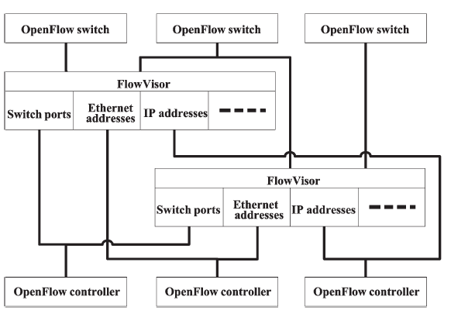
第四章：网络虚拟化
第一节：虚拟化策略
FlowVisor只能访问数据平面，控制平面和网络控制器，所以必须通过基础设施来进行用户管理。FlowVisor可以预先安装在商用硬件，可以管理网络提供全面的规则，而不是调整物理路由器和交换机。FlowVisor创建网络资源和行为片为控制代理每一片不同的控制器，如图所示。这些片可能是交换机端口、以太网地址、IP地址等，它们是孤立的，不能控制其他流量。它可以动态地管理这些切片和分配给不同的OpenFlow控制器，使不同的虚拟网络共享同一物理网络资源。

Slide 23
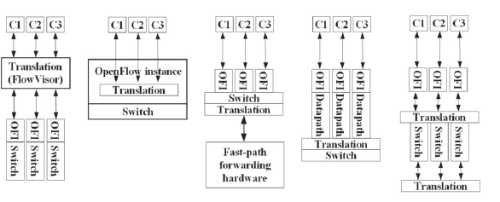
第二节：虚拟化模型
OpenFlow的语境在转换模式的观点有不同的虚拟化模型（上图）。转换的目的在于发现物理SDN设施与虚拟资源之间的1∶1映射关系。转换单元位于应用层和物理硬件之间。

Slide 24
第二节：虚拟化模型
根据他们的位置，我们可以把他们分成五个模型。
1）FlowVisor：FlowVisor是转换单位委托协议和控制各种物理开关或控制器。它完全控制虚拟化任务。
2）Translation unit：它是OpenFlow的实例，它表现在协议层不同控制器之间的转换。
3）多个OpenFlow实例交换机运行连接到一个控制器。转换是将执行的数据转发单元和OpenFlow的实例。
4）多个OpenFlow的实例仍然在单个交换机运行，但交换机的通路被分成几个并行的。它通过调整连接到不同的并行数据路径的端口进行转换。
5）多个转换单元被使用，至少一个用于交换机级的虚拟化，另一个用于互连一些虚拟交换机。

Slide 25
第三节：虚拟化架构
已经有一些解决OpenFlow网络虚拟化局限性的方法。这些方法可以分为三种类型：
（1）提高OpenFlow控制器。OpenFlow控制器是一个软件，它可以由用户修改以满足他们的特殊要求。
（2）提高FlowVisor。FlowVisor本身已经有了基本的管理功能，它可以提高克服一些局限性。
（3）在OpenFlow交换机增加新的抽象层。研究人员添加新的层或新组件来管理虚拟网络。

Slide 26
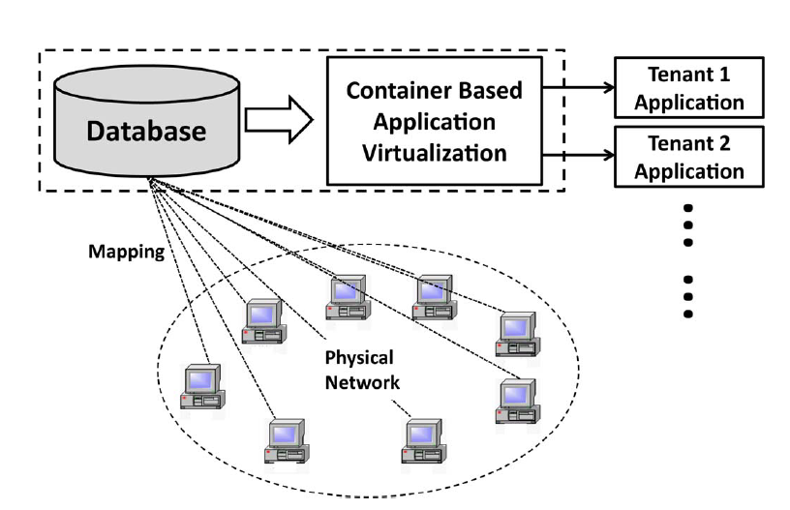
第三节：虚拟化架构
SDN虚拟器的性能要求如下：
1）灵活性：网络虚拟化的灵活性意味着网络的可伸缩性和控制级别。它通常与隔离需求冲突。它提出了一个系统调用延伸的OpenFlow控制器，并将MySQL 的数据库与物理网络映射如右图所示。这是一个可扩展的虚拟网络工作，并允许租户完全控制虚拟网络并编写自己的控制器应用程序和定义任意网络拓扑结构。在基于容器的体系结构中，与物理交换机交互的控制器软件在租户应用程序之间共享，这样当控制器变得越来越复杂时，可以节省资源。

Slide 27
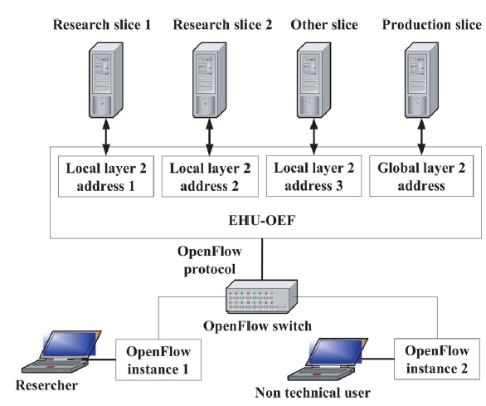
第三节：虚拟化架构
2）隔离：为了确保虚拟网络的所有租户能够无冲突地共享基础设施，必须解决隔离问题。隔离可能在不同的级别或位置，就像地址空间一样。ehu-oef结构如右图所示。该网络采用l2pnv，l2pnv已经提出了一些具体的流程规则以及一些定制的控制器模块。它可以改变FlowVisor。ehu-oef可以很好的分离流表中的不同的片段，和流量可以基于MAC地址区分。

Slide 28
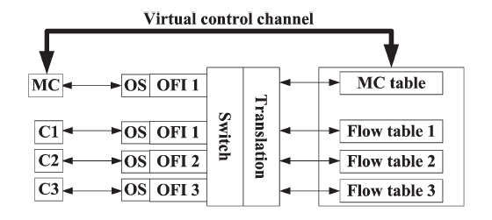
第三节：虚拟化架构
2）这个解决方案有好处，因为它可以处理较长的mac报头，例如在虚拟局域网（VLAN）中。它也可以通过简单地改变寻址方案来测试其他非IP协议。在SDN虚拟化系统中，建议在数据/控制平面中公平分配资源，如右图所示。所有的SDN住户加强对中央控制器的资源分配网络资源的获取，转发单元的数据通路和控制通道的交换机和控制器之间。

Slide 29
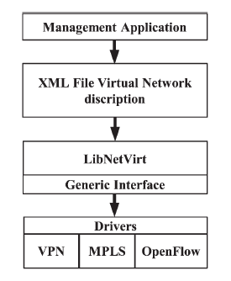
第三节：虚拟化架构
3）有效的管理：网络虚拟化管理涉及到映射、层抽象或系统设计，以确保虚拟网络能够满足不同的需求。它是灵活性、隔离性和便利性的结合。提出了一种允许管理工具独立于底层技术的网络虚拟化架构。本文提出了一个抽象的部署，对底层网络特定驱动程序具有统一的接口。原型是建立在一个启用OpenFlow的网络如右图所示。它采用单路由器抽象描述了一个网络，并可以以自动和点播的方式创建隔离的虚拟网络程序。

Slide 30
第五章：服务质量（QoS）
在过去的几十年里，互联网工程任务组（IETF）已经定义了两种类型的服务质量（QoS）的架构，IntServ（集成服务）和DiffServ（区分服务）。集成服务是很难在今天的大型网络中实现由于不同路由器运行开销太多。OpenFlow可以提供细粒度的QoS支持（延时、抖动、吞吐量等）。这是因为OpenFlow可以通过控制器控制数据包级或流级数据传输。这样一个精细粒度意味着OpenFlow允许用户指定如何处理个人的流动，这相当于在IETF定义的集成服务。事实上，OpenFlow提供了一系列的编程工具创建/回收片（一片是一个虚拟的流量）。用户可以定义如何将网络资源（队列、路由器、交换机等）分配给具有不同优先级的不同切片。很少有针对SDN QoS支持问题的作品。

Slide 31
第一节： OpenFlow QoS Model
流媒体应用，如互联网会议，IPTV等，都需要严格的服务质量（延迟/抖动）控制。例如，可伸缩视频编码（SVC）将视频段编码为两部分：基本层和一个或多个增强层。重要的是保证基本层的QoS，因为它有详细的像素信息。然而，由于难以控制TCP连接，目前的Internet结构无法实现对底层的高QoS。此外，互联网倾向于搜索最短路径。一旦最短路径拥塞，大量的数据包就会被丢弃。然而，OpenFlow并没有坚持的最短路径。通过编程控制器，我们可以很容易地调整流量传递规则。

Slide 32
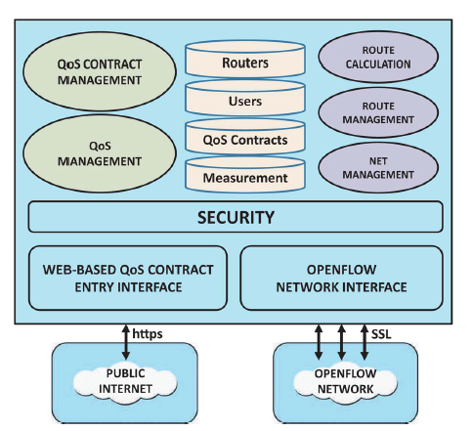
第二节： Controller Architecture for QoS Optimization
控制器具有路由计算和路由管理功能。右图示出了具有各种子功能的控制器体系结构。控制器具有指定QoS要求的强大功能。它还可以直接控制流量表，以便区分不同优先级的流量。控制器和交换机之间的通信可以通过诸如SSL之类的一些标准来实现。上面的体系结构应该存在以下两个额外的特性：
（1）资源监控：转发器应该全面监控可用的网络资源，并定期向控制器报告。控制器可以轮询转发器以获得这样的配置文件。
（2）资源预留：定时控制器可以命令转发器为未来QoS预留一定的资源需求。这包括缓冲区大小、内存空间、CPU计算时间以及其他资源需求的保留。

Slide 33
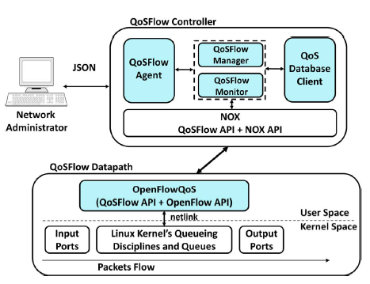
第三节： QoSFlow Architecture
在当前的版本中，OpenFlow是不能够用一个动态的、按需的方式配置QoS参数。qosflow（右图）允许通过规则或政策的类和队列管理。它在不改变SDN体系结构的情况下管理QoS资源（例如带宽、队列大小）。所有的行动是由一个OpenFlow控制器和一个动态的、按需的方式调用。QoSFlow是标准的OpenFlow控制器提供多媒体传输。

Slide 34
第六章： SDN SECURITY
第一节：入侵检测
SDN为潜在的安全攻击创建了一些新的目标，比如SDN控制器和虚拟基础设施。除了传统的网络攻击的地方（如路由器、服务器等），SDN具有一些新的靶点，如：
（1）SDN控制器：在这里，传统的攻击依然存在；
（2）虚拟基础设施：它可以在虚拟机管理程序传统的攻击，虚拟交换机和VM（虚拟机）；
（3）OpenFlow网络：袭击可能发生在有OpenFlow协议的设备。

Slide 35
第二节： 模块化安全
虽然因为OpenFlow数据层和控制层分离，从而大大简化硬件操作，但它也带来了问题。
FRESCO-DB，数据库模块，可以简化该安全密钥的管理。它规定了统一的会话密钥格式和IP信誉模型。通过点击路由器设计的灵感，它使用了模块化和可组合的安全协议。

Slide 36
第三节： SDN流量异常检测
它提出了4种不同的OpenFlow的流量异常检测算法。每一个都在真实的网络中评估，包括家庭网络和商业网络。在下面我们总结这4种流量异常检测算法的思想：
1）基于信用的速率限制（trw-cb）阈值的随机游走算法：通过使用序贯假设检验（即似然比检验），分析每个连接状态并试图检测蠕虫感染。
2）速率限制：病毒感染可以在很短的时间内引起许多连接请求，而良性的业务流永远不会有如此高的请求率。这是速率限制的原则，也就是，我们检查请求率并检测恶意事件。
3）最大熵检测器：最大熵计算可用于寻找交通统计特征。通过使用基线分布，最大熵模型可以用来将数据包分成不同的类别，每个类别都可以被检测为良性或异常。
4）netad：它就像一个防火墙或过滤器。它简单地扫描包头，并根据包属性阻止任何可疑数据包。

Slide 37
第四节：环路检测问题
路由循环使数据包永远无法到达最终目的地。它提出了一个建立在头部空间分析的动态算法，并允许在SDNs检测回路。在该模型中，网络模型被证明为有向图。因此，标题空间分析的概念已被转换成图论的语言。研究了规则图和动态回路检测问题。他们演示了如何将网络建模为有向图。通过分析拓扑图的可达性和连通性，可以找到一个节点到另一个节点，没有循环的路径。提出了一种动态强连通分量算法，使我们能够跟踪边缘插入和删除。它还可以用来检测路由路径中的循环。

Slide 38
第五节：SDN Safety Issue: Failure Recovery
为了建立一个可信的SDN，我们需要使SDN抵抗外部故障（安全问题）和内部故障（安全问题）。在这里，外部失败指的是对手的外部故意攻击。上面讨论的安全解决方案旨在检测和克服外部攻击。内部故障是指由于系统缺陷或人为因素造成的自然故障。我们认为这些内部故障是安全问题。例如，如果控制器和交换机之间的通信链路因带宽不可用而中断，则SDN可能失败。因此，所有控制器的命令不能传递到交换机的流程表中。如果切换到交换机路径有链路故障，许多数据包可能丢失。因此，需要某种类型的链路质量监控和路径恢复方案来克服链路故障。可能有许多其他的安全问题，例如，由于进度管理失败，控制器可能无法同步更新所有交换机的流表。

Slide 39


感
谢
关
注
THANK YOU FOR
YOUR ATTENTION

